Slide 1
每个人都会死，
但我总以为自己不会
【美】Thomas Cathcart Daniel Klein 著作
【中】 胡燕娟 译 Dandoliya 笔记

Slide 2
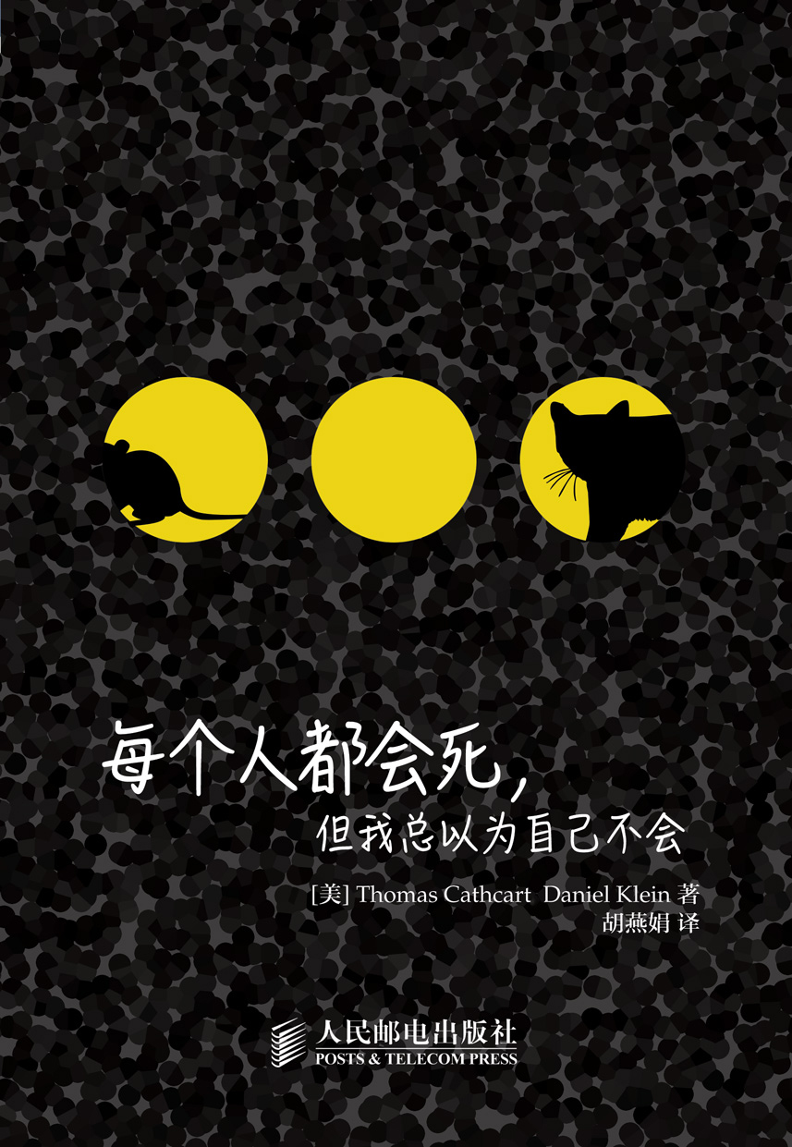
这本书的奇葩之处：
这是本哲学书，用死亡作为线索
大量no zuo no die 的漫画混进了这本书
这本书的作者一定是个段子手
对话式的行文方式几乎把哲学家黑了个遍
一句话总结：严肃吐槽接地气
反思搞笑不偿命

Slide 3

引
前言の相声
不好意思，能不能耽误你一点时间？我们在做一个调查，想问你几个问题，只需要一分钟，我们甚至不会问你的名字，可以吗？我们要问的问题是：
你真的觉得自己会死吗？
发自内心地这么认为吗？
你真的觉得生命有一天会终结吗？

Slide 4
壹
死亡の焦虑
濒死の通灵
肆
目录
贰
永恒の现在
自杀の道德
伍
叁
灵魂の不朽
技术の长生
陆

Slide 5
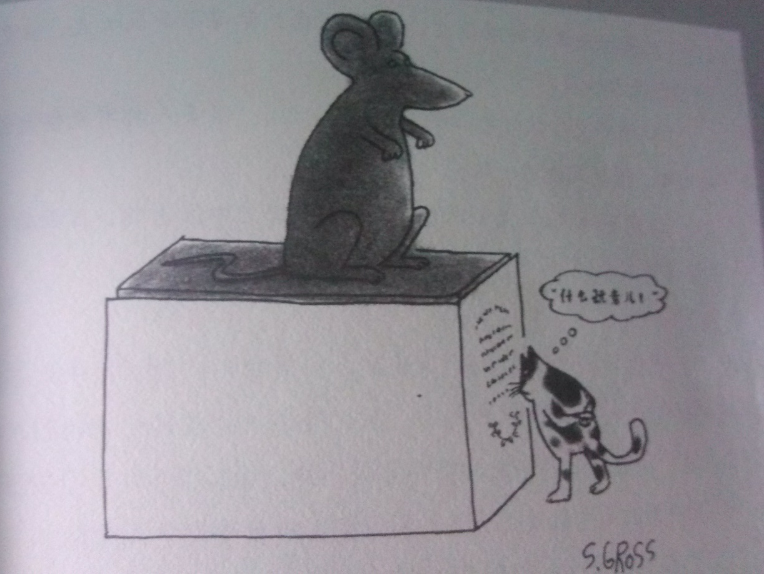
壹
死亡の焦虑
按照贝克尔的说法，享受生活的唯一方式，就是终极幻觉，它是最基本的人类欲望。他还会催生永生系统，实现其系统的方式大概是三种：
要艺术品要签名
要宗教感要文明
要财富值要享乐
* 漫画里的猫说的话是：“什么玩意儿？”

Slide 6

摘抄の感悟
对克尔凯郭尔来说，根本性的人类焦虑和绝望，跟神经质的焦虑和绝望想必，更会让我们急得团团转。一些人因太多的可能性而不知所措：我们时间有限的肉身不能处理每日生活和想象中出现的无限选择，时间太少，想做的太多。
要解决这样的焦虑有以下几个办法：
关闭自我：做好键盘侠，只在电脑前变身
永远结束：月半子是没有活路的，做个死吃货吧
尝试逃避：只做自己/陷入日常/自我创造
参考电影
《黑天鹅》
感悟：要这么说，焦虑才是我们一辈子的真爱。

Slide 7
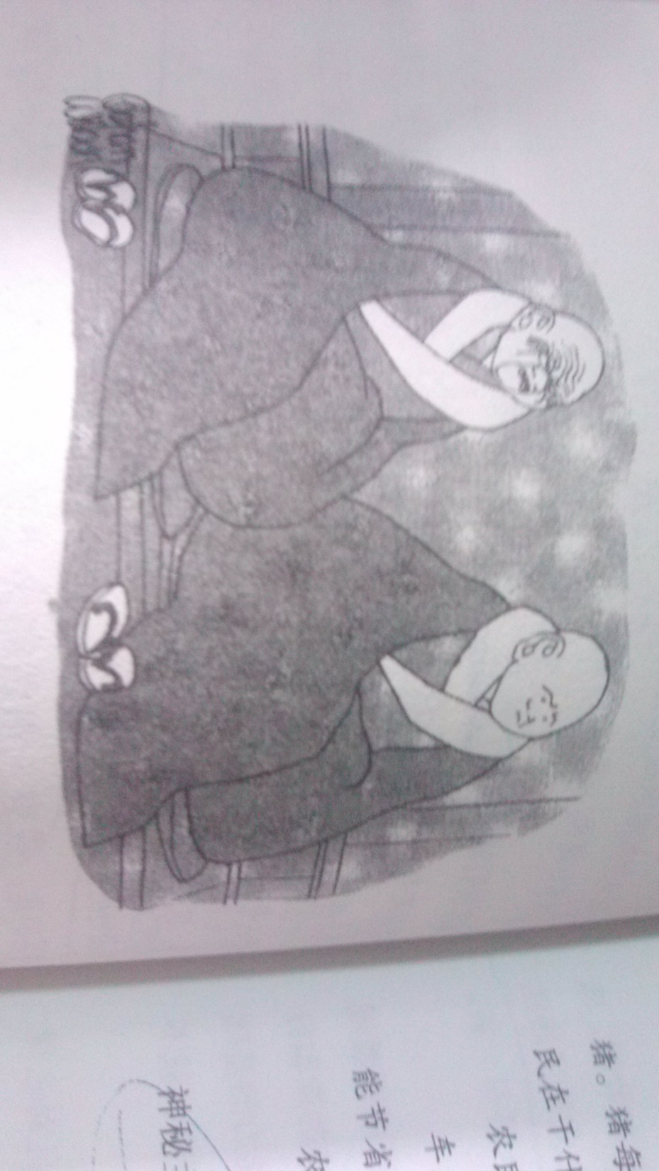
贰
永恒の现在
永恒就是此刻，而不是死亡之后，这是维特根斯坦的看法。而扯犊子的威廉詹姆斯认为：现在并不存在，只是未来和过去的边界线。
为了理解这个观点，我们来看看当代哲学家艾伦.斯图尔特.格尼斯伯格的观点——除了他老母之外，所有人都知道他的另一个名字：伍迪.艾伦。——“时间是大自然用来防止所有事同时发生的方式。”
* 漫画下有一行字：“接下来什么都不会发生，就是这样了。”

Slide 8

摘抄の感悟
维特根斯坦在他极具影响力的作品《逻辑哲学论》中写道：“如果我们不把永恒性理解为时间的无限延续，而是理解为无时间性，那么此刻活着的人，也就永恒地活着。”
本章对“现在/此刻”这个词进行了横搬竖扯式的分析，简单说就是：人死了啥也不是，而所谓的死了之后就有永恒，其实是骗纸一个，现在才是永恒，这个现在，并不是审美的永恒，而是这个词一直表示现在。
参考电影
《罗拉快跑》
感悟：颇有点于丹姐姐精神满足感的意思。

Slide 9
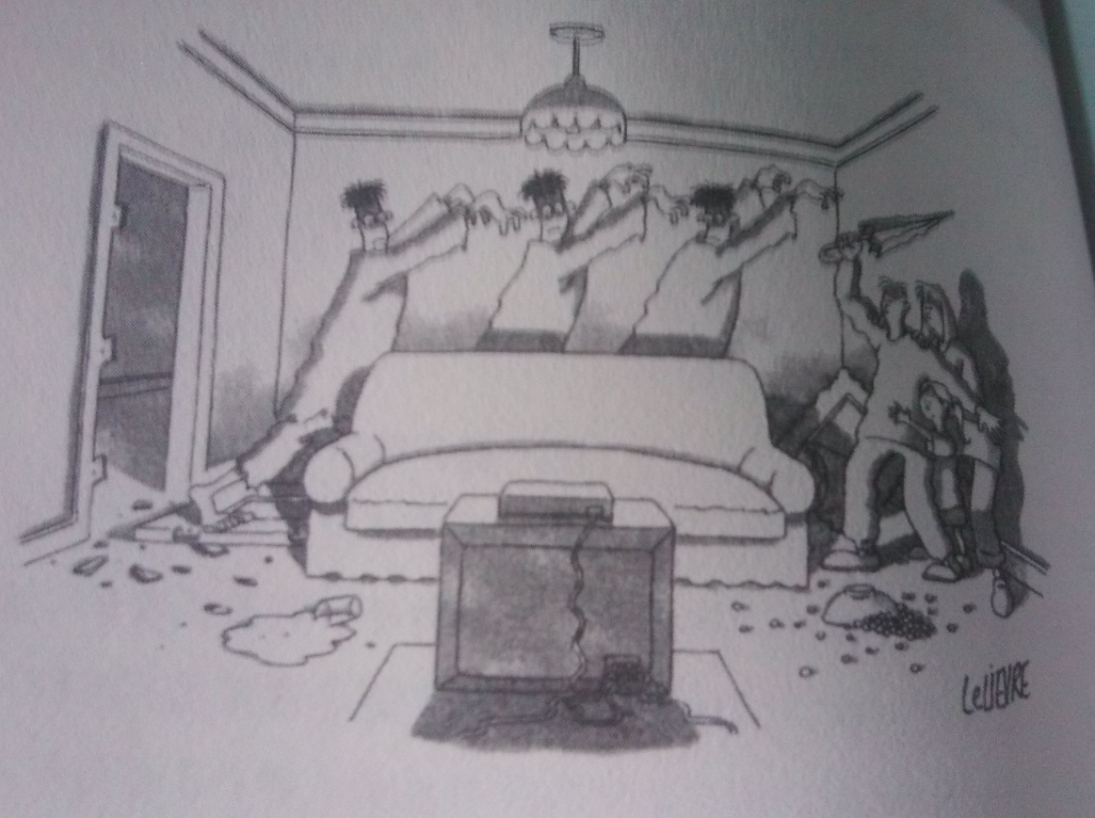
叁
灵魂の不朽
柏拉图认为，理想的三角形里可以诞生灵魂（求别问）；莱布尼兹则表示，心灵与物质完全没有关系；赫胥黎说，心灵是物质的副本。
还有一些功能主义者持有中立态度，中立的态度谁要听啊？
而且，关于大波僵尸讨论成为了一个难题：僵尸到底有没有意识/灵魂呢？物理定律会不会产生神经反应呢？神经反应会不会产生灵魂呢？
再想下去，我们的大脑/灵魂就会当掉了。
* 漫画下有一行字：“僵尸走到客厅中央时，发现电视上在演《老友记》”

Slide 10
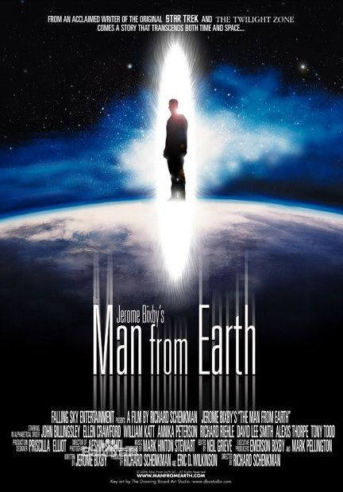
摘抄の感悟
希腊哲学家泰勒斯，把灵魂看成是推动肉体运动的力量。他敏锐地观察到，死尸和活人的一大区别就是，前者不能动，至少不能在水平面上运动。
亚里士多德神补刀：能动理性（思考，构想，把卧室想象成柳岩女神之类的能力）才是灵魂永生的部分。柏拉图作为猪队友继续说：灵魂是不可摧毁的，于是“水果蛋糕（无生命物体）是有灵魂的”也是永生的。
参考电影
《这个男人来自地球》
感悟：柏拉图才是那块永生的水果蛋糕

Slide 11
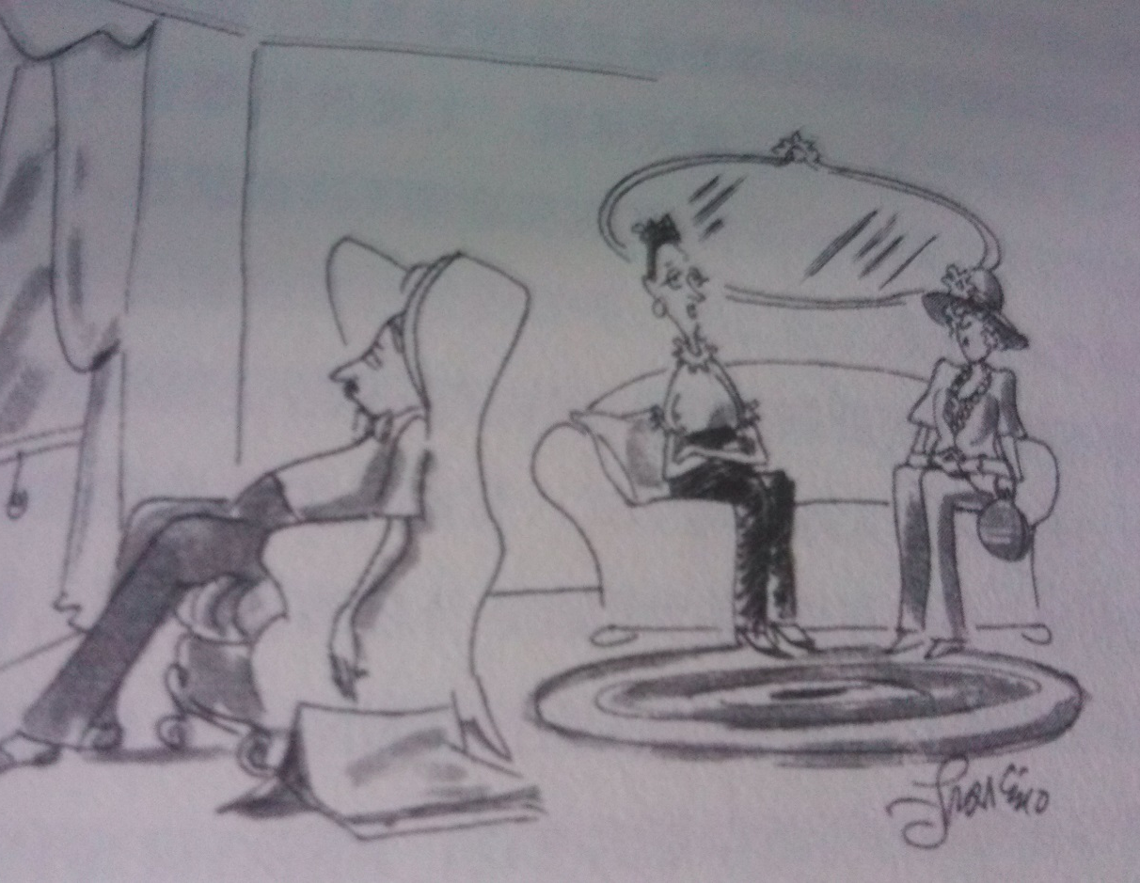
肆
濒死の通灵
濒死体验非常神奇，就像被外星人绑架了一样。詹姆斯做了很多研究，其实比不过一句酒吧的宣传语：现实是不喝酒产生的幻觉。
同样，根据詹姆斯（此人其实一个马克思主义者）的认识论，否认灵魂在肉体死亡后继续存在是一种教条式的唯物主义：它会关上我们发现新真理的大门。所以通灵，并不只是个笑话。
* 漫画下有一行字：“上周我觉得自己有了一次濒死体验”指男人的钱被妻女花光了

Slide 12
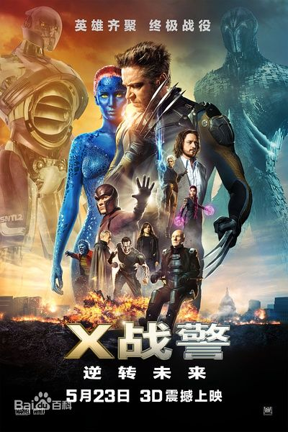
摘抄の感悟
对濒死体验持怀疑态度的人认为，其原因是神经突触的连接突然断裂，这是一种异常的大脑活动形式，可能是由致命创伤引起的。
大家在讨论通灵的时候都忽略了死者的感受。他们凭什么必须随叫随到？要是他们也很忙呢？他们至少有权使用来电显示吧？而一些现代心理学家坚持认为，这是全域效应给人的幻觉。
参考电影
《X战警：逆转未来》
感悟：对女友说“随便花”的男人总是在濒死状态

Slide 13
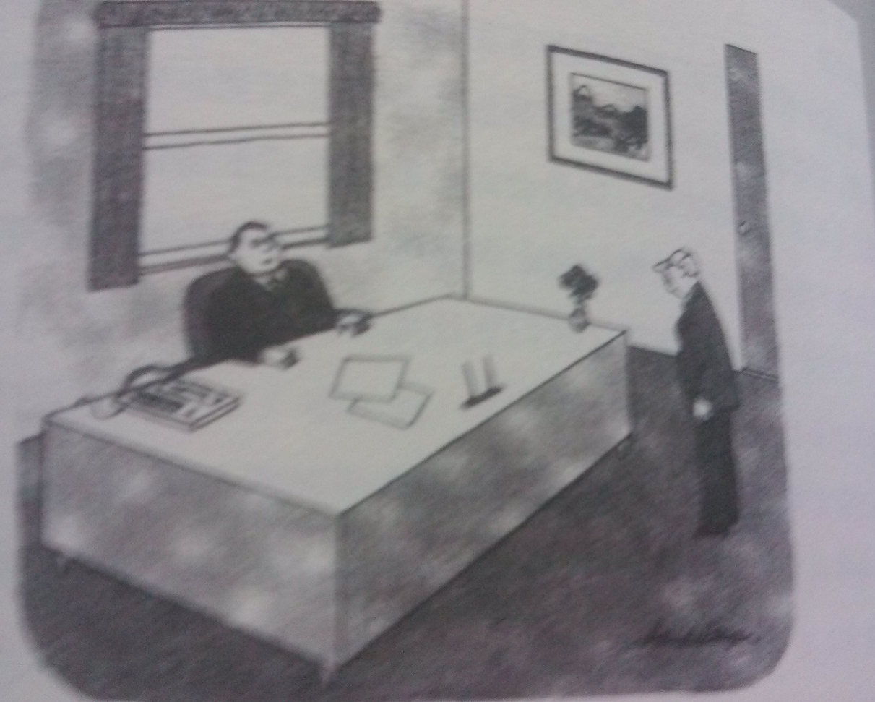
伍
自杀の道德
加缪在《希绪弗斯神话》中写道：“真正严肃的哲学问题只有一个，那就是自杀。”比尔马希尔也说：自杀就是炒上帝的鱿鱼。
现实生活里，也有反对自杀的思想家，认为自杀不道德。圣托马斯.阿奎那认为，自杀危害社会，首要的危害就是丧葬费。大卫休谟则反对说：许多人到了一定时候，就变成了社会的负担，这时候放弃生命不仅是无害的，而且是值得嘉许的。于是休谟被太阳城的老年人们群殴。
* 漫画下有一行字：“我们没有强制的退休年龄，大卫。但在有些情况下，我们鼓励人们去死。”

Slide 14

摘抄の感悟
“生命就是一个笑话，而自杀，就成为了笑点。”和休谟同时代的德国哲学家伊曼努尔.康德却认为自杀是一种责任问题。他提出，我们的理性意志是道德责任的来源。
于是本章煞有其事地分析了自杀的几个形而上学的原因：因为生命的无聊感、因为身体的衰弱、因为理想或信仰、因为抑郁、因为社会道德感的挣扎，以及因为意外。
参考电影
《自杀专卖店》
感悟：只要你抱着要优雅地自杀这样的念头就好。

Slide 15
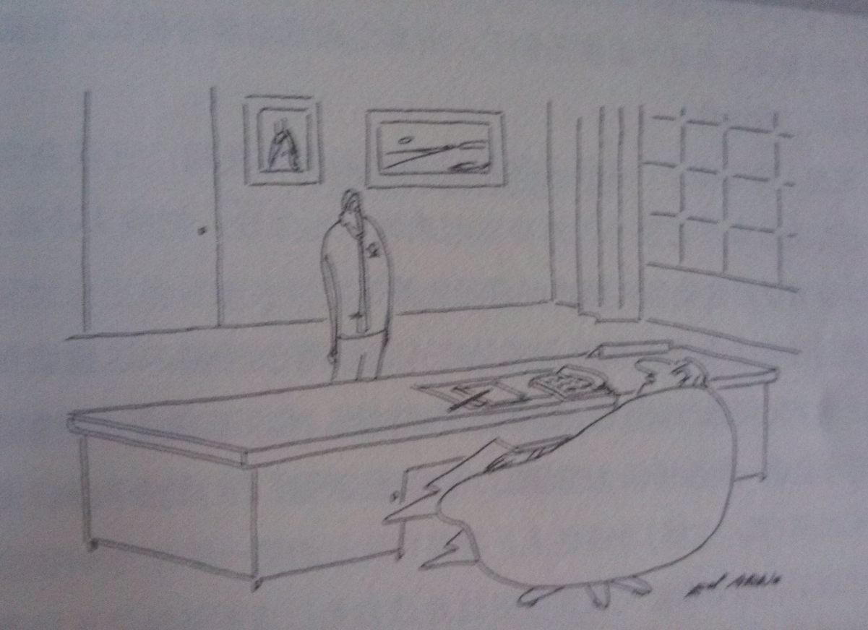
陆
技术の长生
技术上的永生大概分为三种：克隆永生、冰冻永生、网络永生。分别对应了复制、暂停、移动这三种PPT制作方式（硬广滚粗！）
但一些哲学问题也随之而出现：如果我只是一个解冻的大脑，我是由重新生成的干细胞组成的，我只存在于微芯片中，我还是我吗？如果有四个我，哪个是真实的我？还有——
虚拟性爱到底要不要戴安全套？哪个牌子好？
* 漫画下有一行字：“哈里斯，你没有被解雇，只是暂时冷冻，等公司状况好了再把你解冻。”

Slide 16

摘抄の感悟
现世可能性会引发很多实际的问题。其中就包括环境伦理学方面的考虑：永生的紧迫性在于，这些不朽的人住在哪儿？地球上的资源稀缺，要是死神撂挑子了，怎么办？
斯威夫特在1729年写的著名反讽作品《一个小小的建议》中提出，爱尔兰人应该把穷人的孩子卖给富人当做食物。微博漫画家孙渣和SHIN先生也画过类似的漫画，你可以说是耸人听闻，但那只是人没有永生之前。
参考电影
《大逃杀》
感悟：其实现在很多人就属于无聊地活着。

Slide 17
你也想免费得到出版社赠书做PPT读书笔记？
1
2
3
4
购买99元
网易云课堂
PPT在线课程
购买后去微博私信@秋叶
要福利QQ群号
新浪微博晒作业被老师肯定奖励内部选书
出版社寄书到后约@时间卡片 晒读书PPT
友情提示：马上就去新浪微博
1、关注@时间卡片 ，可以看到其它学员读书PPT制作约定
2、关注@读书笔记PPT，可以看到其它学员已经提交的读书PPT
3、搜#和秋叶一起学PPT#标签，可以看到其它学员已经提交的作业PPT
4、国内主流出版社都已经和@秋叶 老师合作，有本事，不花钱好书随时让你选！

Slide 18


#和秋叶一起学PPT#
PPT读书笔记142号
你也想做？请马上@时间卡片 约定
我们免费指导你做出好读书笔记PPT！
和 秋叶 一起学PPT
搜
网易云课堂
秋叶
网易云课堂最受欢迎的付费职场课

